Slide 1


Slide 2
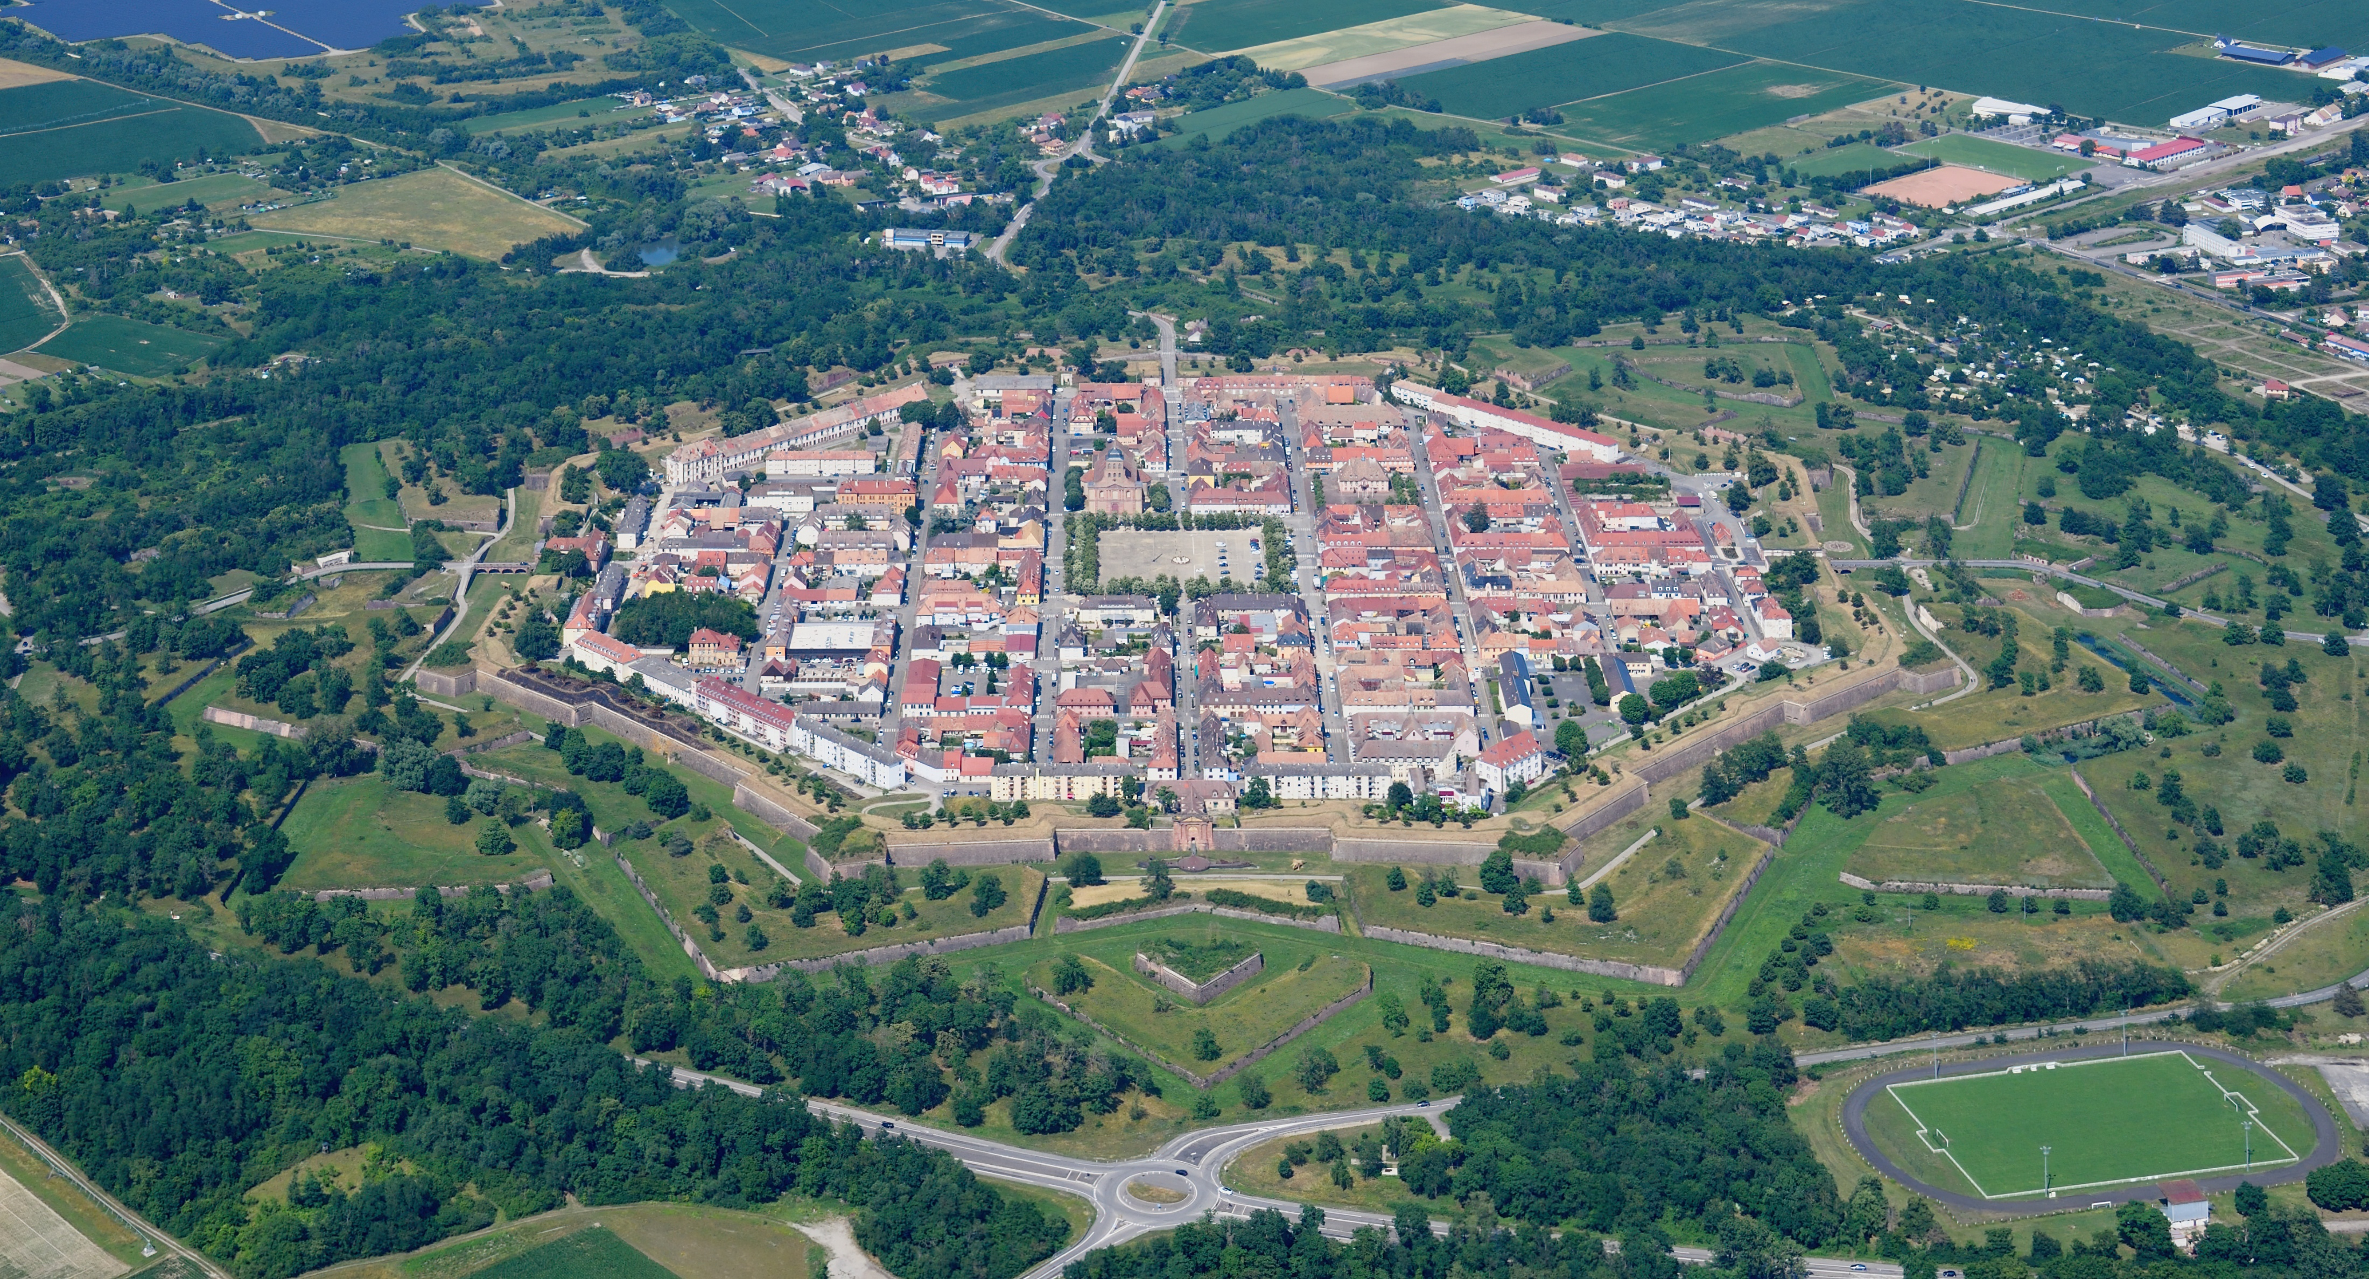

Étape 0 Ou Aller ? 1 minutes, agréable On fait rêver On parle de simplicité on fixe une date

Slide 3
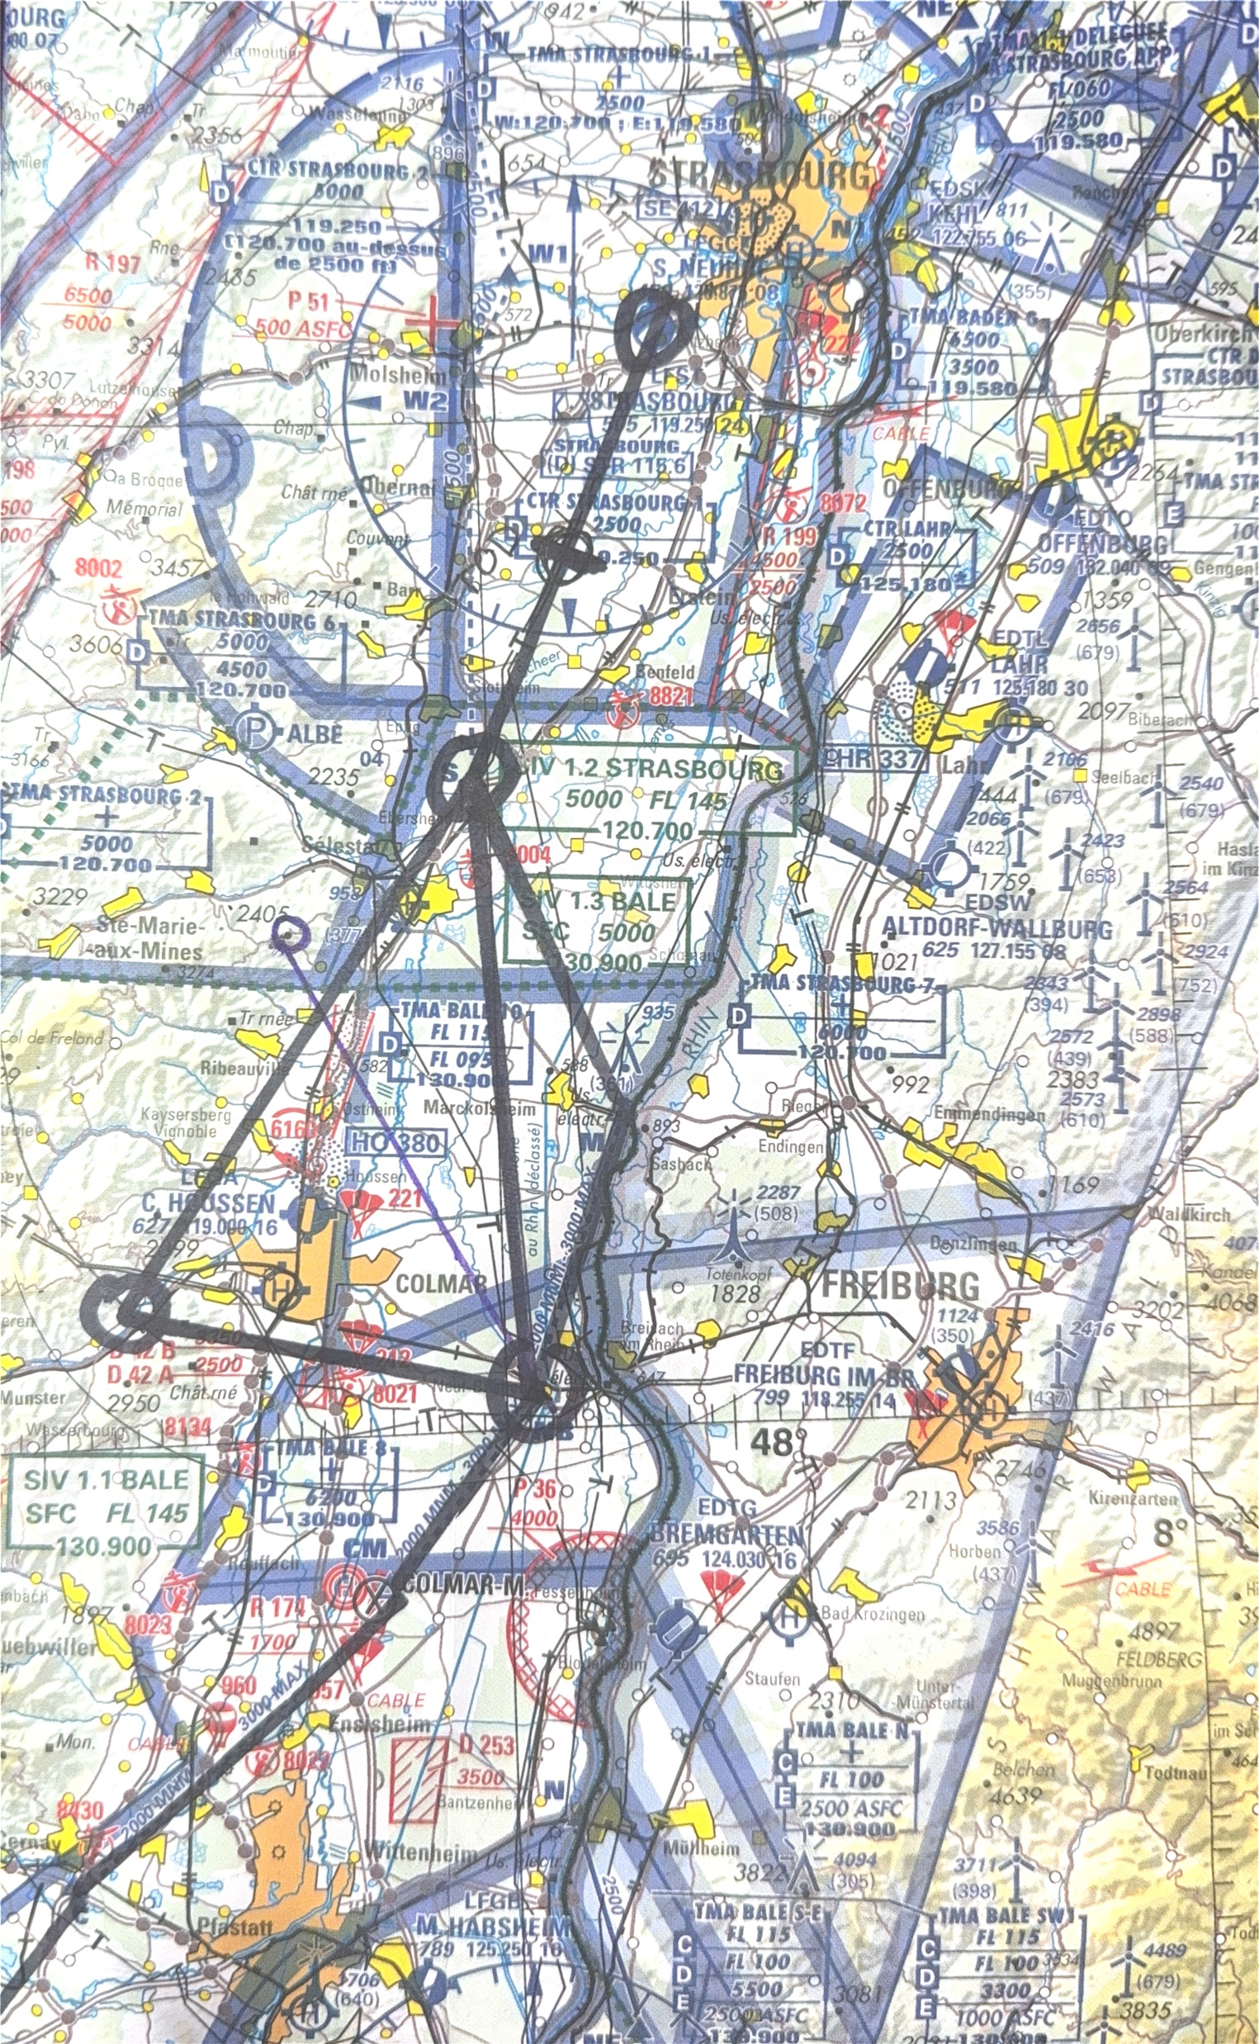
Etape 1.1
Identifier et Positionner les points sur la carte
navigation ou région connue – 2/3 minutes
navigation inconnu - 10-15minutes
Les points navigation
Les espaces et les point tournent
Si incompatibilité, reprend tout
Alflight
Liste de tout les aérodrome français
Point d’interet communautaire
Détermination de la trajectoire
Liste de tout les espace franchis en fonction des altitude prises
LFST
S
LFGA
HK
NB

Slide 4
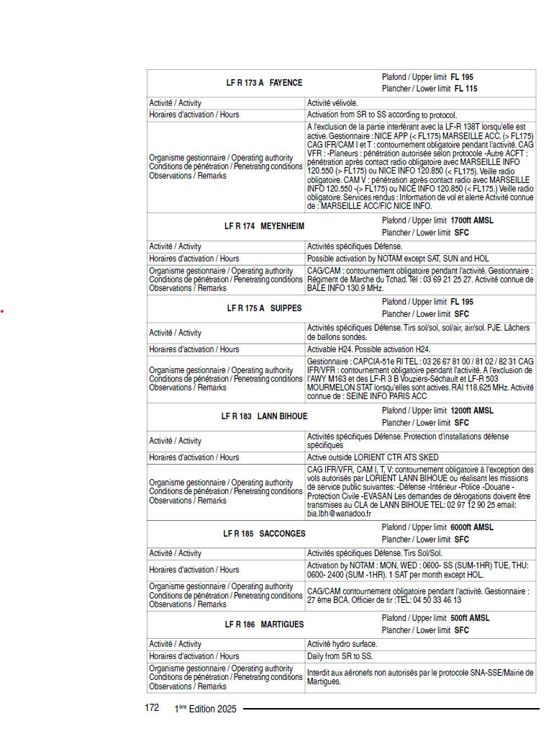
Étape 1.2 Vérifier les Espaces et les zones Restrictives
Les compléments aux cartes
Restriction Horaire, altitude, ouverte, contacte, autorisation ont des Informations textuelles et réglementaires qui accompagnent obligatoirement la carte VAC.
Ils précisent des règles locales que la carte seule ne peut pas représenter graphiquement
Déterminer l’altitude de navigation et contournement
Si incompatibilité, reprend tout
Alflight
Liste des élément franchis avec avertissement de prise de contacte et liste des zone franchis
Check list des zone franchis de manière exhaustive

Slide 5
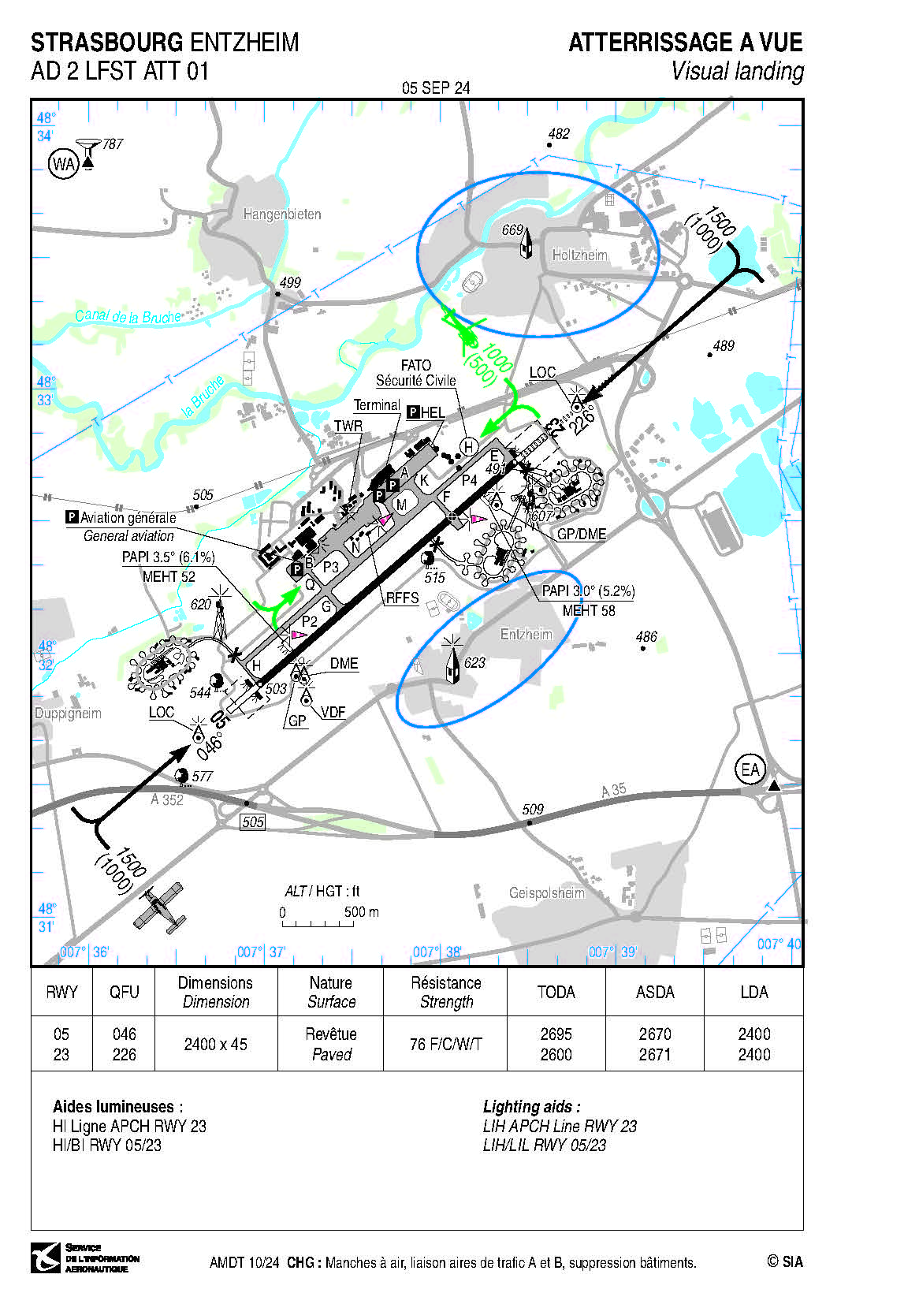
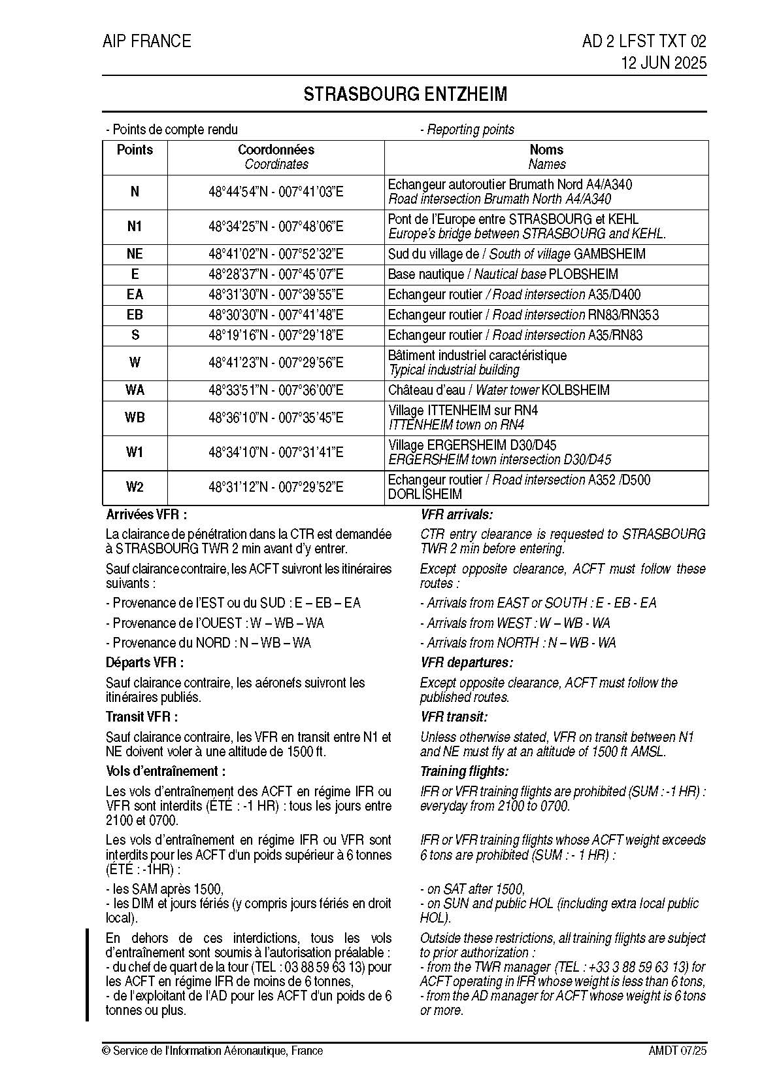
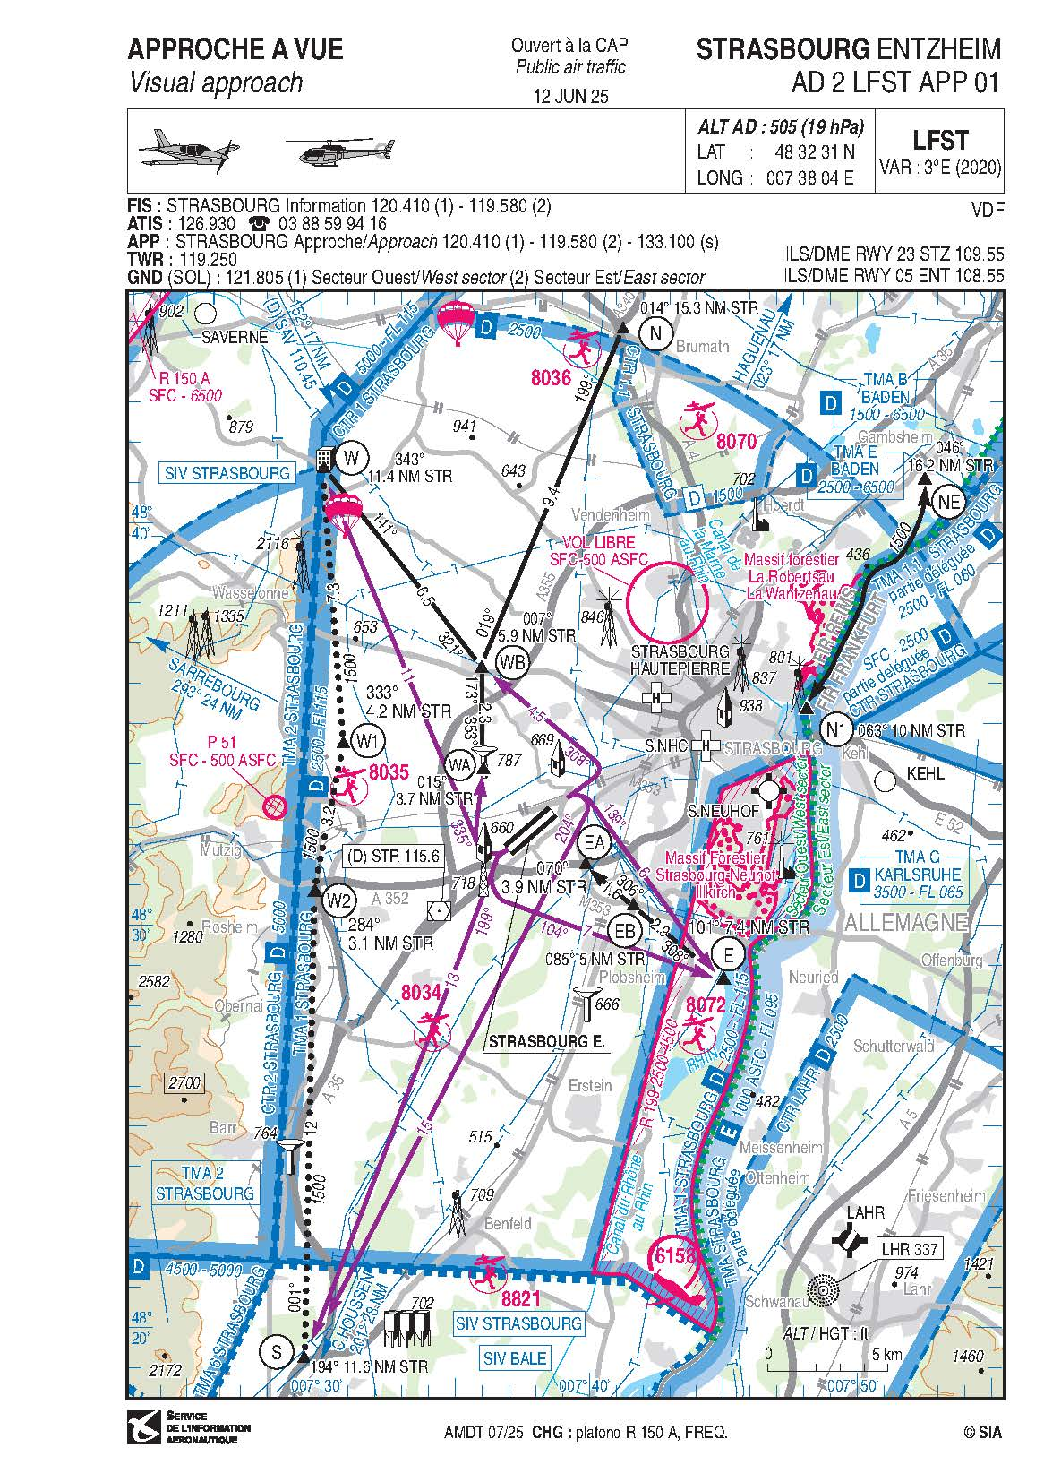
Étape 1.3 Vérifier les Aérodromes
Faciliter les arrivées et départs VFR
Vérifier dates de validité
Confirmer les points de sortie
Regarder donnée critique pour vérifier la compatibilité
Si incompatibilité: retour étape 1
Alflight
Extrait les données de référence en compliant 2 bases de données officielles: AXML Sia et les lectures via ai des Carte VAC
Envoie les données dans tout l’app pour contrôle ou automatiser les calcule et la synthèse
Liset les point de sortie par aérodrome
Filtre les aérodromes non compatibles avec l’avion choisis

Slide 6
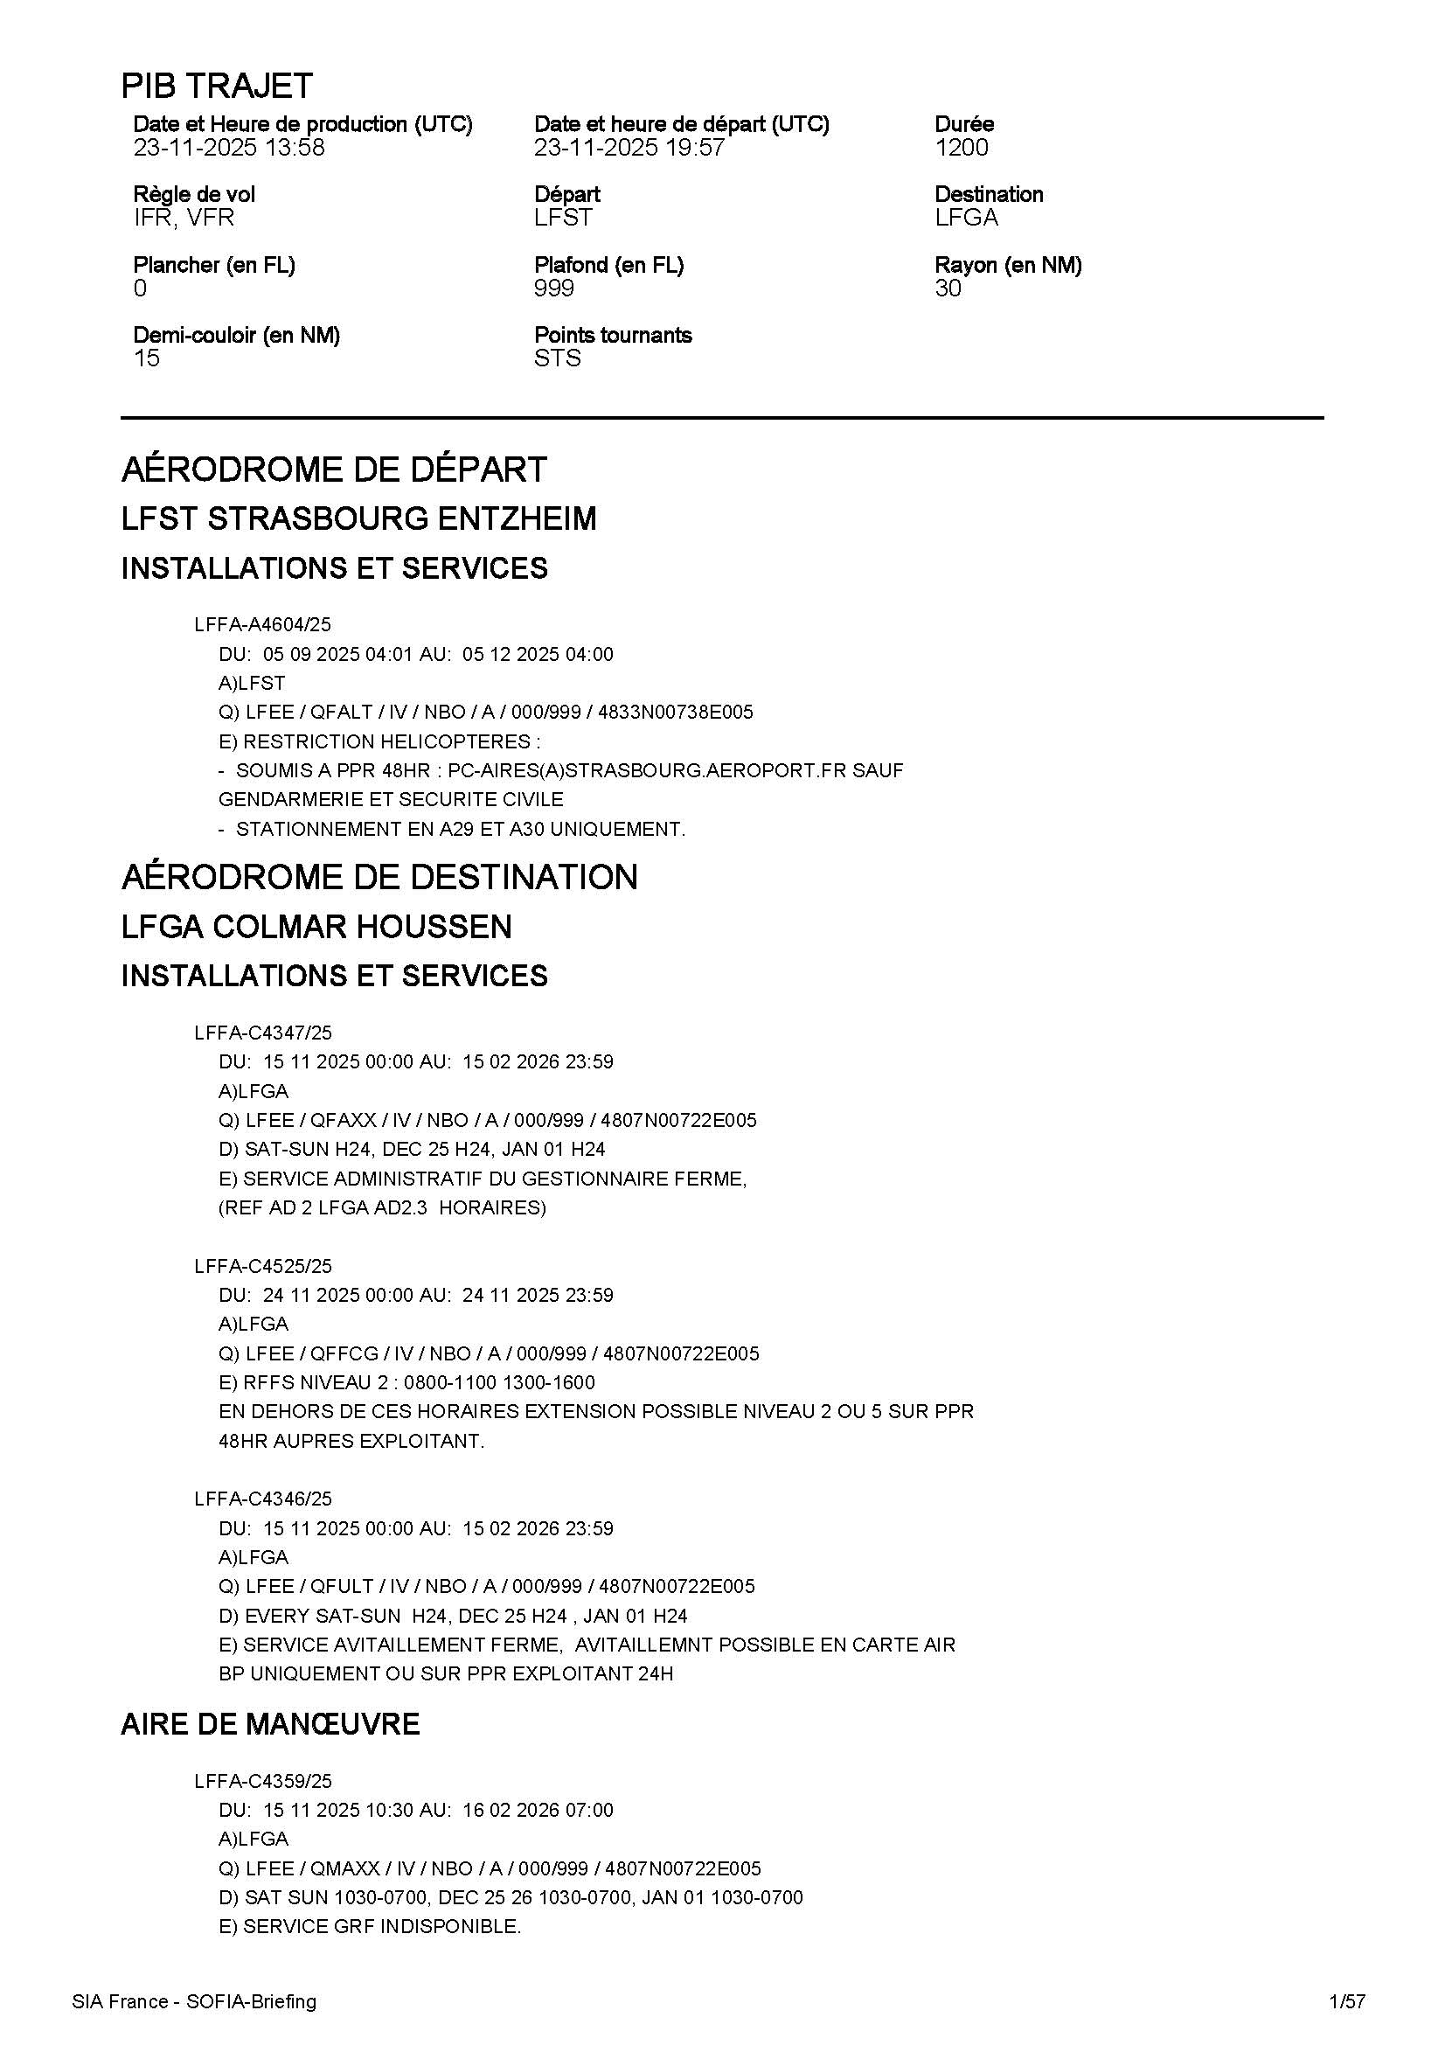
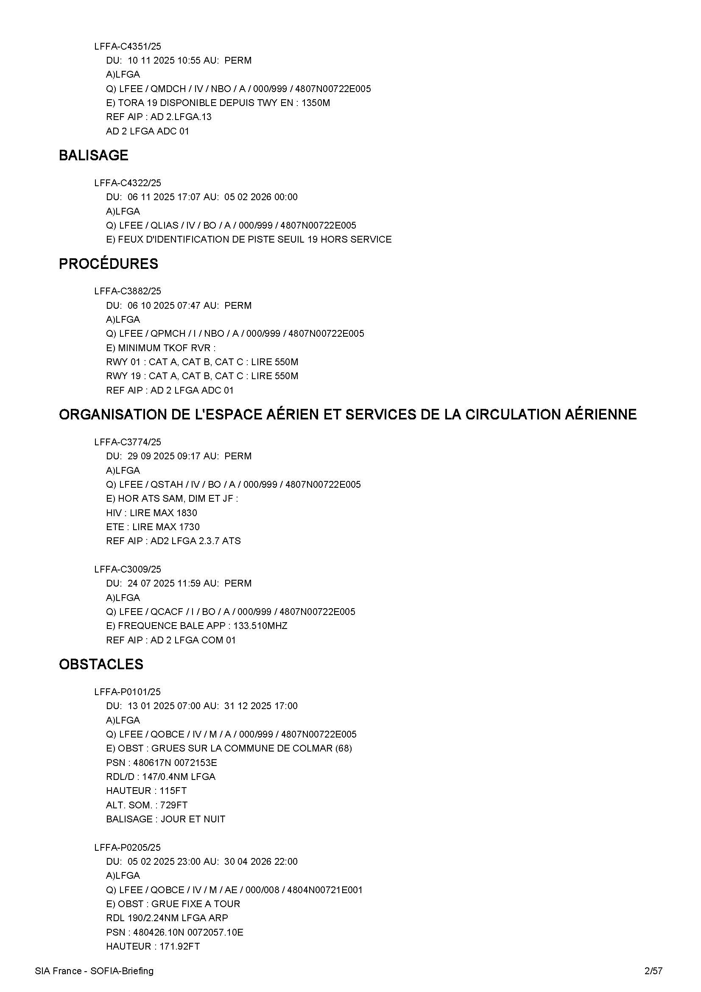
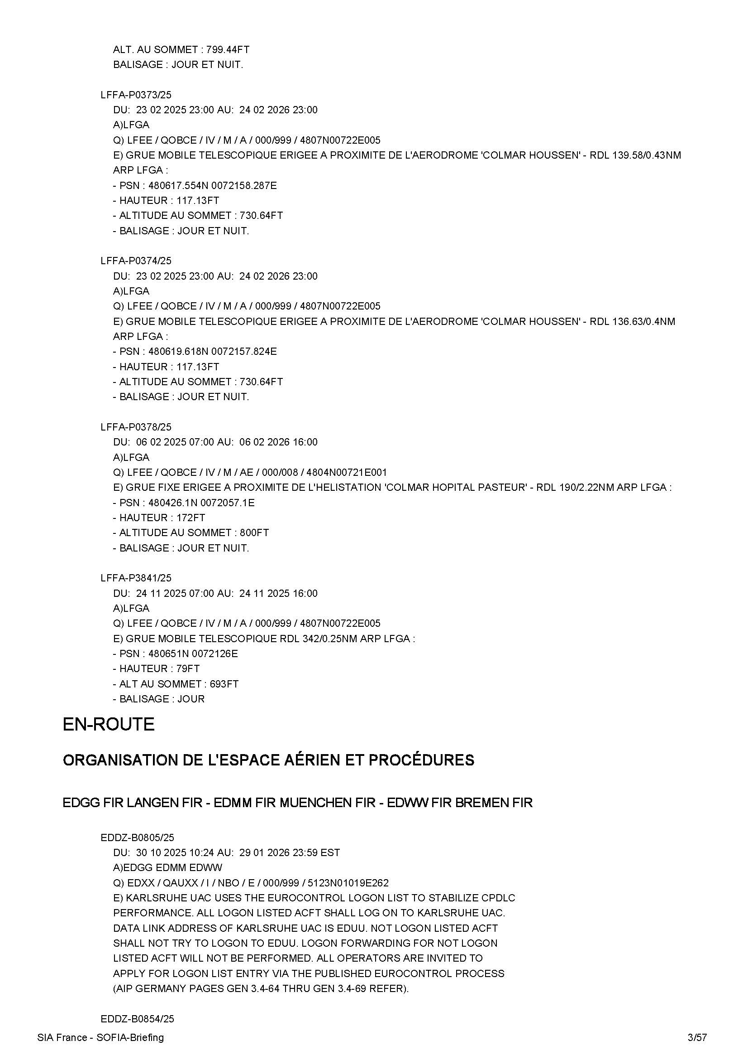
Étape 1.4: NOTAM Avertir immédiatement les pilotes d’un événement ou d’une situation qui n’est pas encore publiée dans l’AIP (Publication d’Information Aéronautique) trop récente, temporaire ou imprévue. Lire et trier manuellement les NOTAM pertinents Noter sur papier ceux qui impactent le vol Si incompatibilité, retour a l’étape 1 Alflight automoatisation et alerte

Slide 7
Étape 1: TERMINE
Route établie
recherché à la main (20-30 mins)
Respect les contrainte aéronautique
Identifier les point clef
Tournant, Visuels, Détermine une attitude vol pour chaque segment, Vérifier les espaces et leurs contraintes, Aérodrome pertinents et compatibles
Alflight
Je rentre: Mon avions puis Mes destinations
les calcule se fond et se recalculent seul
check liste des point important et sécuritaire lié a la navigation et son trajet
Aérodromes sont filtrés en fonction des paramètres de l’avion.
Les élément sélectionnable sont compatible
Alerte immédiate en cas d’incohèrence ou d’incompatibilité
LFST
S
HK
NB

Slide 8
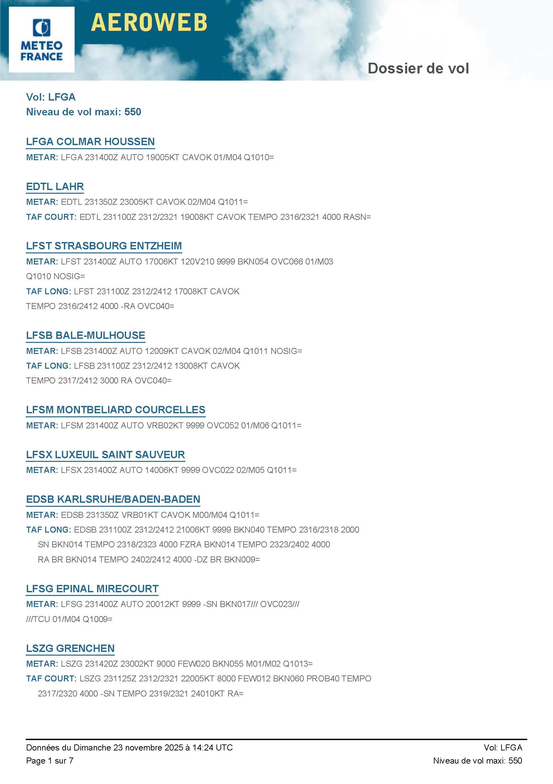
Étape 2.1: METAR
Est un bulletin météo standardisé pour décrire les conditions actuelles sur un aérodrome
Doit être fait au dernier avant le départ du vol
Utilisé pour
les performances de décollage et d’atterissage
les calculs de trajectoire
détermination des pistes en services
Vérifier si & Aérodrome sont accessible
Alflight
Analyse et indique les éléments significatifs
Automatise l’utilisation des éléments

Slide 9
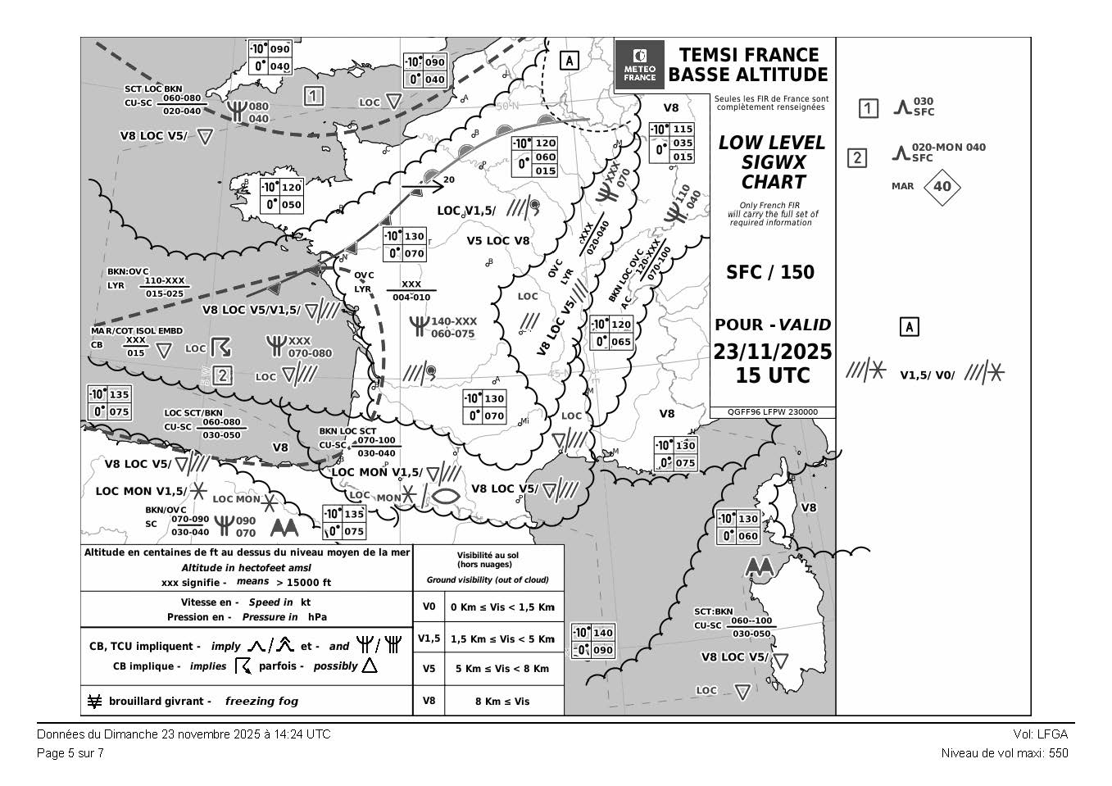
Étape 2.2: TEMSI
Carte météorologique prévue utilisée pour représenter graphiquement les conditions météo significatives attendues sur une zone géographique.
Dois identifier manuellement sur la carte la position des aérodromes.
Analyser et lister les risques
Alflight
Analyse avec résumer des éléments significatifs
Alerte ISO 0 VS altitude choisis
Centraliser et complié avec le reste des élément

Slide 10
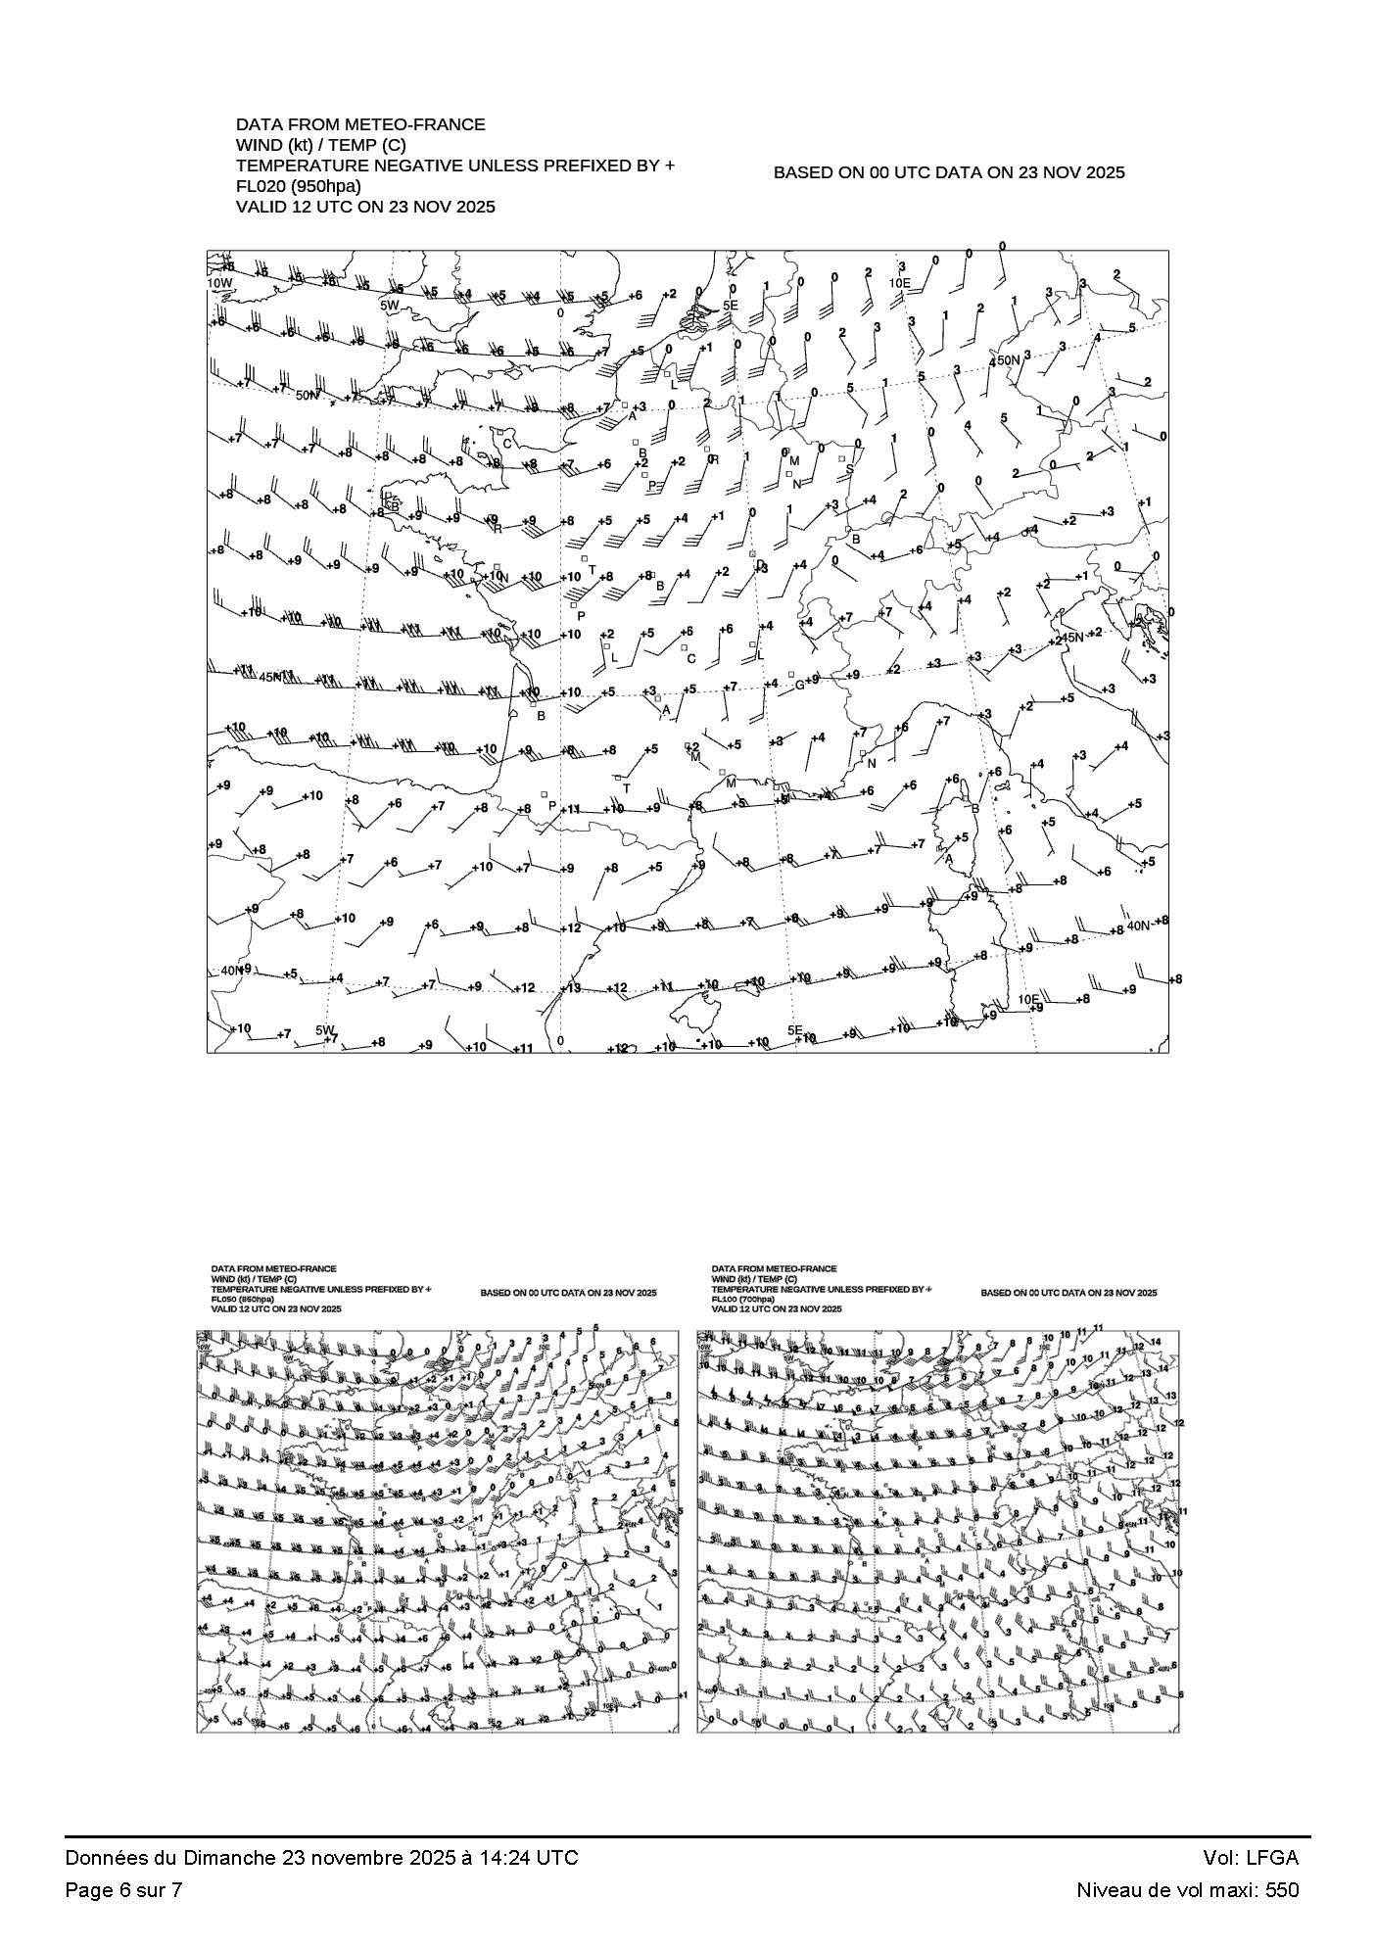
Étape 2.2: Météo
WINDTEMP
Document météorologique aéronautique qui présente les vents et températures prévus en altitude.
Elément incompressible mais centralisable tout analyser a la main
Doit être fait au dernier moment
Valide le vol - Vérifier si & Aerodrome sont accessible
Manuelle
Identifier sur les cartes, analyser et exhaustif
Alflight
Analyse avec résumer des éléments significatifs en fonction de l’altitude
direction du vent sur la navigation pour calculer les durées en fonction du vent

Slide 11
Étape 2: TERMINE
Météo Confirmé
Elément incompressible mais centralisable tout analyser a la main
Doit être fait au dernier moment
Valide le vol - Vérifier si & Aerodrome sont accessible
Manuelle
Identifier sur les cartes, analyser et exhaustif
Alflight
Analyse avec résumer des élément significatif
Centraliser et complié avec le reste des élément

Slide 12
Étape 2 : Fini
LFST
Navigation qui est valide et sans contrant indication
S
LFGA
HK
NB

Slide 13
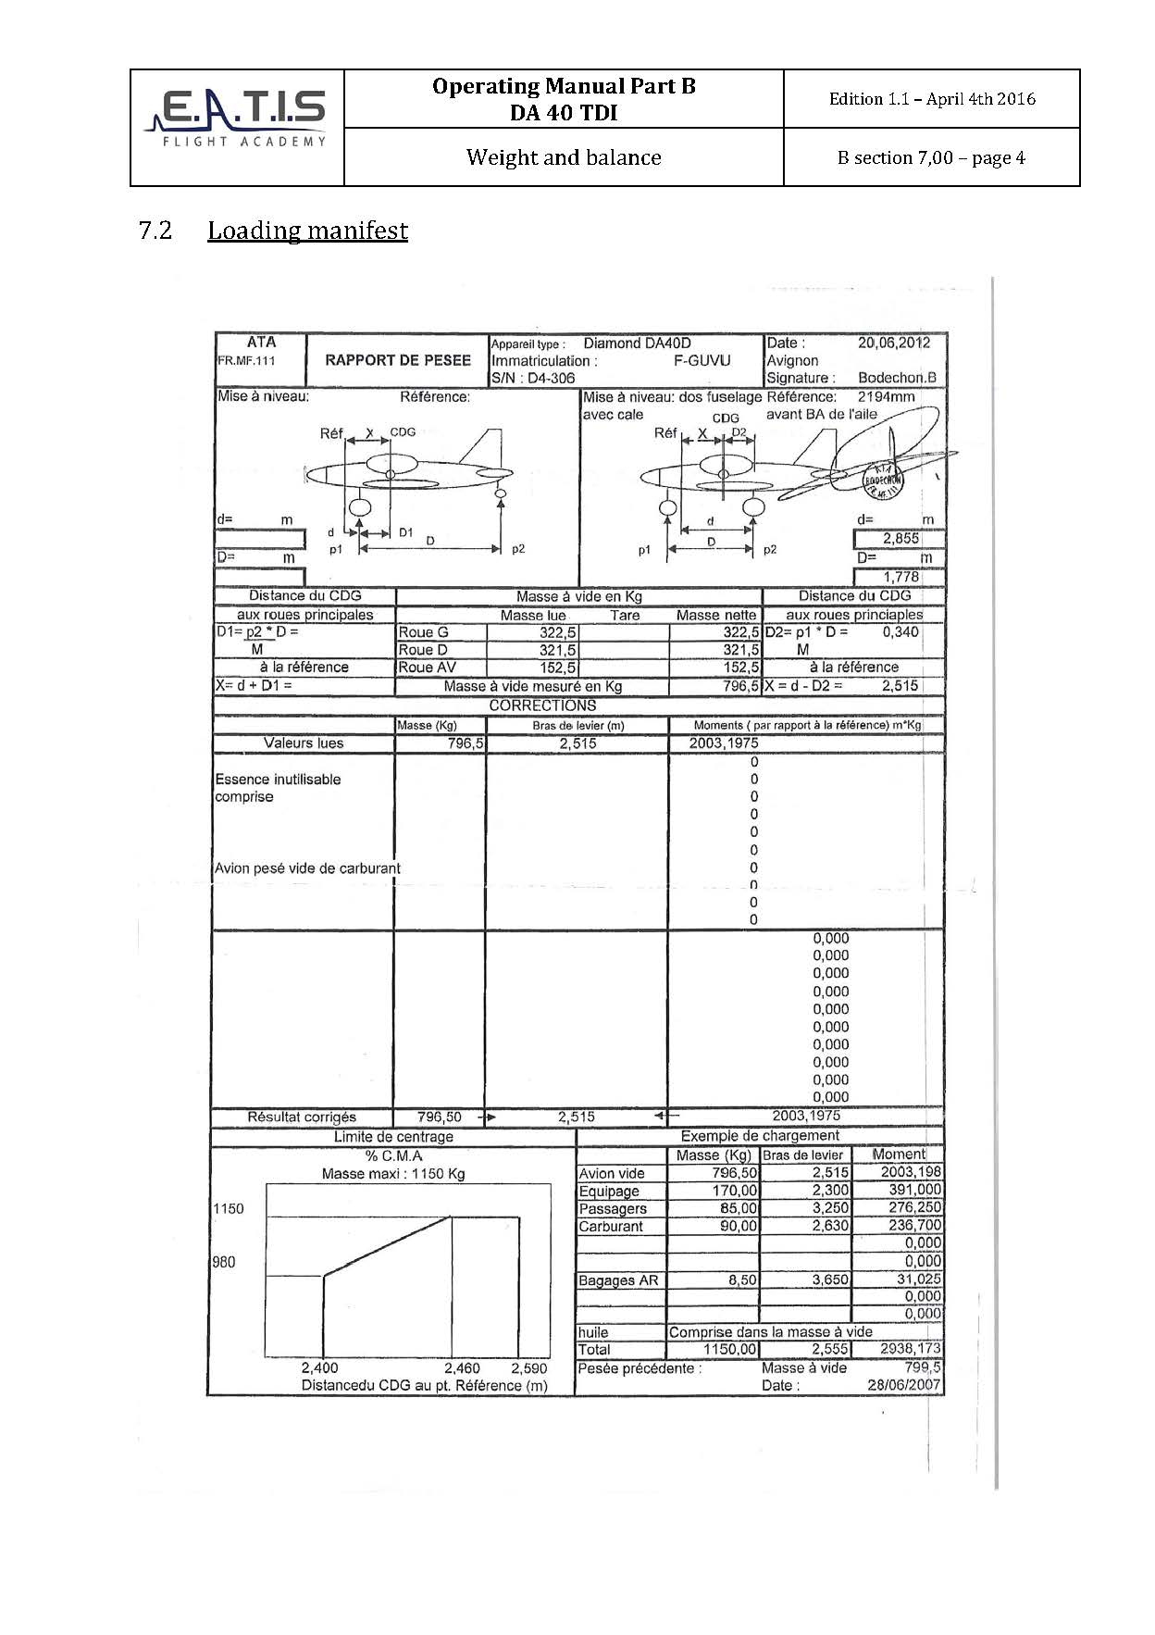
Étape 3 : Weight & Balance et Check Final
Durée moyenne : 10-15 minutes
Pourquoi ?
⚖️ Masse et Centrage (15-20 min)
• Chercher masse à vide avion (Carnet de Route)
• Calculer masse équipage : 2 personnes avec son positionnement
• Calculer masse bagages (estimation...)
• Calculer masse carburant : Fuel(L) × 0.72 kg/L
• Additionner pour avoir masse totale
• Vérifier < MTOW (Maximum Takeoff Weight)
• Calculer centrage (moments) :
- Moment = Masse × Bras de levier
- Chercher les bras de levier dans le POH (tableau complexe)
- Calculer moment total et CG position
• Reporter sur l'enveloppe de centrage POH
• ❌ Refaire si hors enveloppe (déplacer bagages, enlever carburant...)

Slide 14
Étape 3 : Finie
Notre avion est en caopcité de faire le vol
Maule
Tout dfoit faia ala fmin
Lamoiond modicaiotn impluqsue modi du calcule

Slide 15
Étape 4 : Finie
On sait que l’avions et en capacité de décoller et d’atterier tout au long de la nav
VS
Pas recie, erreut de precision et le ratio
Alflight
Calacule et recalcule automatique

Slide 16
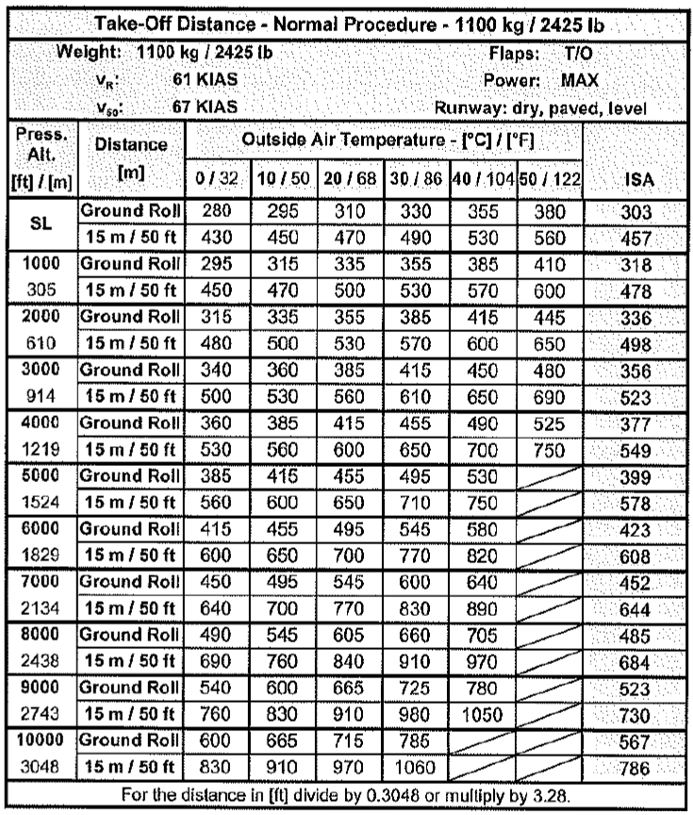
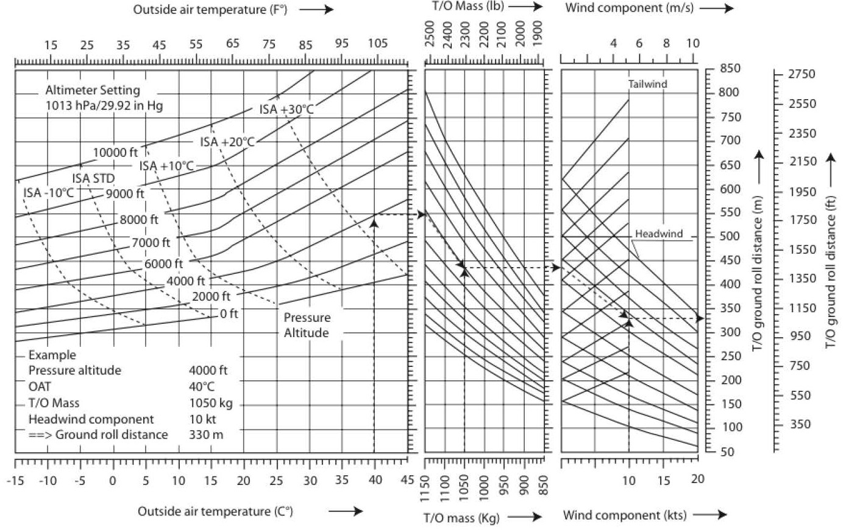
Étape 4: Performance et distance
Masse et centrage -10-15 minutes (avec erreurs fréquentes...)
Altide de l’aerodrome (Etpa 1)
Tempertaure + vent a niva aerodrome + etape de la piste Metar (etape 2)
Masse de l’aviton (etape 3)
ABAQUE ou Les Tableau
Probleme tout les MANEXE Ne se ressemble pas parfois chez un même constructeur (EXEMPLE GUVV et HSTR) distance de décollage
4 tableaux a analyser: take off distance, take off diance + 50ft, landing disanta, abnormal landing distance
Exemple Sstrasbourg:
Mass 1110, vent face 5kt, alt 505ft, temperation 10°C
Apres comparer avec les distance depcaler des aerodrome choisis
Pas compatible ? Retour a l’etape 1

Slide 17
Étape 4: Performance et distance
Masse et centrage -10-15 minutes (avec erreurs fréquentes...)
Altide de l’aerodrome (Etpa 1)
Tempertaure + vent a niva aerodrome + etape de la piste Metar (etape 2)
Masse de l’aviton (etape 3)
ABAQUE ou Les Tableau
Probleme tout les MANEXE Ne se ressemble pas parfois chez un même constructeur (EXEMPLE GUVV et HSTR) distance de décollage
4 tableaux a analyser: take off distance, take off diance + 50ft, landing disanta, abnormal landing distance
Exemple Sstrasbourg:
Mass 1110, vent face 5kt, alt 505ft, temperation 10°C
Apres comparer avec les distance depcaler des aerodrome choisis
Pas compatible ? Retour a l’etape 1
Les déroutement potentiel parmi les aérodromes disponibles
Hasardeux à cause du rayon d’action
Vérifier les cartes VAC de tout les candidats potentiels
Terrain en herbe, ULM, Militaire, distances déclarées, etc.
Identifier le sens de navigation

Slide 18
Étape 5 : Imprimer et centraliser et preparer
Bilan, pour valider une navigation, 3 étapes itérative
Source d’ouble, multid factriel
Et dans le cas de notam, susetible de changer
Dossier de vol
Imprimer les doc memeto
Noter les perfomencae
Notre le fraquance et les elemetn importet (meteo, element notam, metar, diver fres Vor,…)
Carte vac
Masse et centrage
Apaier note (claiarance, bloc, heur de passage)

Slide 19
Étape 5/5 : la preparation est Complete : Le Cauchemar des Changements
⚠️ CHAQUE modification = Recommencer partiellement ou totalement
❌ Changement météo ? TOUT RECOMMENCER !
• Nouveau METAR → Nouvelles températures
• Recalculer PA, DA, performances décollage/atterrissage
• Nouveaux vents → Recalculer vitesses sol, temps, carburant
• Conditions détériorées → Chercher un aérodrome de dégagement
• Refaire les calculs pour le dégagement (METAR, VAC, perfs...)
❌ Passager supplémentaire ? TOUT RECOMMENCER !
• Recalculer masse et centrage complet
• Nouvelles performances décollage (masse augmentée)
• Recalculer consommation carburant (avion plus lourd)
• Potentiellement : retirer des bagages ou du carburant
• Si hors enveloppe centrage → Reorganiser chargement
❌ Changement de piste ? Recalculer !
• Nouvelle orientation piste → Recalculer composantes vent
• Nouvelle longueur piste → Revérifier performances
❌ Retard au départ ? Mise à jour !
• Nouveaux horaires → Nouveau TAF
Modificaiotn du nombre de personnes
Avions plus disponble ?
• Nouveau METAR → Températures/vents différents
• Plan de vol à modifier (OLIVIA)
🚨 La réalité de CHAQUE préparation de vol sans aide numérique
⏱️ TEMPS TOTAL : 1h00 à 1h30 de préparation
• Pour UN SEUL vol de navigation
• Sans compter les erreurs et oublis...
🧠 CHARGE MENTALE : Maximale
• 5 sites web différents à consulter
• 20+ calculs manuels (risques d'erreur élevés)
• Documents papier éparpillés partout
• Impossible de tout garder en tête
Télécharger les cartes VAC (10-15 min)
Imprimer les VAC (ou les avoir sur tablette séparée)
⚠️ RISQUES D'ERREURS : Très élevés
• Oubli d'un NOTAM critique (piste fermée)
• Erreur de calcul dans les performances (dangereux !)
• Mauvaise lecture d'un abaque (±15% d'erreur)
• Confusion entre unités (ft/m, kt/km/h, L/gal...)
• Document périmé non détecté
😤 FRUSTRATION : Maximum
• Répétitif, chronophage, source de stress
• Décourage les vols spontanés
• Vol de 1h30 = 3h de préparation (ratio 2:1 !)

Slide 20
ET SI...
Tout cela pouvait prendre 15 minutes ?

Slide 21
Avec Alflight
La préparation de vol réinventée

Slide 22
Comment Fonctionne Alflight ?
🎯 2 étapes simples pour une efficacité maximale
📱 Alflight révolutionne la préparation de vol en 2 étapes :
1️⃣ PREMIÈRE UTILISATION : Configuration initiale
⏱️ Durée : 10-15 minutes (UNE SEULE FOIS)
• Créer votre profil pilote (licences, qualifications)
• Télécharger vos avions favoris depuis la bibliothèque
• Configurer vos préférences (unités, aérodromes habituels)
2️⃣ CHAQUE VOL SUIVANT : Préparation instantanée
⚡ Durée : 3 MINUTES CHRONO
• Saisir départ/arrivée → Tout le reste est AUTOMATIQUE
• Validation des calculs → Prêt à décoller !

Slide 23
1️⃣ Première Utilisation : Configuration Initiale
⏱️ Durée totale : 10-15 minutes (une seule fois dans votre vie de pilote !)
👤 ÉTAPE 1 : Profil Pilote (3-5 min)
• Nom, prénom, date de naissance
• Licence (LAPL, PPL, CPL...) + numéro
• Qualifications (SEP, MEP, Night, IR...)
• Certificat médical (classe + date expiration)
✅ Alertes automatiques pour renouvellements !
✈️ ÉTAPE 2 : Télécharger Avions (2-3 min)
• Accéder bibliothèque intégrée (50+ modèles)
• Rechercher votre avion (DA40 NG, C172, PA28...)
• Télécharger : performances + abaques + limites
• Ajouter immatriculation (F-HSTR, F-GXYZ...)
✅ Avion prêt avec TOUTES ses données techniques !
⚙️ ÉTAPE 3 : Préférences Unités (2-3 min)
• Choisir preset rapide : EASA (Europe) ou FAA (USA)
• Ou personnaliser : distances (nm/km), vitesses (kt/km/h)...
• Configurer aérodromes favoris (base habituelle)
✅ Application adaptée à VOS habitudes !
📲 ÉTAPE 4 : Synchronisation (2-3 min)
• Créer compte Supabase (email + mot de passe)
• Sync automatique multi-appareils (phone + tablette + PC)
✅ Vos données partout, tout le temps !

Slide 24
Et Maintenant...
Préparez CHAQUE vol en 3 minutes ⚡

Slide 25
2️⃣ Chaque Vol : Préparation en 3 Minutes ⚡
⏱️ Chronomètre : De l'ouverture de l'app au décollage en 180 secondes
🚀 MINUTE 1 : Saisie du Vol (30 secondes)
• Ouvrir Alflight → Onglet 'Nouveau Vol'
• Saisir départ : LFST (Strasbourg)
• Saisir arrivée : LFPO (Paris-Orly)
• Sélectionner avion : F-HSTR (DA40 NG)
• Date/heure vol : Aujourd'hui 14h00
✅ Clic sur 'Préparer Vol' → MAGIE !
⚡ MINUTE 2 : Alflight Fait TOUT Automatiquement (2 min)
✅ Récupération METAR/TAF temps réel (LFST + LFPO)
✅ Téléchargement NOTAM actifs (départ + arrivée + route)
✅ Téléchargement VAC à jour (PDF automatique)
✅ Calcul route optimale + waypoints GPS
✅ Calcul vents en altitude (FL50, FL75, FL100...)
✅ Calcul temps de vol et carburant nécessaire
✅ Calcul performances décollage (PA, DA, distance, marges)
✅ Calcul performances atterrissage (avec dégagement)
✅ Calcul Weight & Balance automatique
✅ Génération plan de vol OLIVIA pré-rempli
✅ Analyse espaces aériens traversés (TMA, CTR...)
✅ Export PDF complet prêt à imprimer
👀 MINUTE 3 : Validation Pilote (30 secondes)
• Vérifier résultats affichés (distances, temps, fuel)
• Lire NOTAM critiques surlignés en rouge
• Valider météo VMC/IMC acceptable
• Confirmer performances SAFE (verdicts verts)
✅ C'EST PRÊT ! Direction l'avion 🛫

Slide 26
Avant / Après : Le Changement Radical
❌ AVANT (Sans Alflight)
⏱️ TEMPS : 3 heures par vol
📚 15-20 sites web à consulter
🧮 50+ calculs manuels
📄 Documents papier éparpillés
❌ Risques d'erreurs élevés
😤 Frustration et stress
🔄 Tout recommencer si changement
👎 Décourage les vols spontanés
✅ APRÈS (Avec Alflight)
⚡ TEMPS : 3 minutes par vol
📱 1 seule application tout-en-un
🤖 100% automatisé (0 calcul manuel)
📲 Tout centralisé dans l'app
✅ Calculs vérifiés et précis
😌 Sérénité et confiance
🔄 Mise à jour instantanée (1 clic)
👍 Encourage la pratique régulière

Slide 27
🎯 Le Véritable Impact d'Alflight
âœ… Plateforme web progressive (PWA) â€¢ Accessible sur ordinateur, tablette et smartphone â€¢ Installation sur écran d'accueil iOS/Android âœ… Données officielles synchronisées â€¢ SIA, AIXM 4.5, OpenAIP, CheckWX â€¢ Mise Ã jour automatique (cycle AIRAC) âœ… Calculs automatisés et précis â€¢ Navigation, carburant, masse et centrage â€¢ Performances décollage/atterrissage avec abaques âœ… Sécurité renforcée â€¢ Détection zones dangereuses â€¢ Terrains de déroutement intelligents â€¢ Checklists personnalisées
Au-delà du temps : Confiance, Liberté, Progression
💡 Le VRAI gain d'Alflight n'est pas que le temps...
🧠 CHARGE MENTALE RÉDUITE DE 95%
• Fini le stress de l'oubli d'un NOTAM critique
• Fini la peur d'une erreur de calcul dans les performances
• Fini les doutes sur la validité des documents
➜ CONFIANCE TOTALE dans votre préparation
🛫 PLUS DE VOLS, PLUS SOUVENT
• Vol spontané le weekend ? OUI en 3 minutes !
• Météo change ? Pas de problème, recalcul instantané
• Passager supplémentaire ? 1 clic, W&B refait
➜ LIBERTÉ de voler quand vous voulez
📈 PROGRESSION ACCÉLÉRÉE
• Plus de temps en vol, moins en paperasse
• Statistiques automatiques (heures PIC, SEP, nuit...)
• Alertes revalidations licences (jamais périmé)
➜ CARRIÈRE de pilote optimisée
💰 RETOUR SUR INVESTISSEMENT
• Abonnement : 9,99€/mois
• Temps gagné par vol : 3h → 0,05h = 2h55 économisées
• Sur 1 an (20 vols) : 58 heures récupérées
➜ Soit 58h × (coût location avion) en vols supplémentaires !

Slide 28
Modules Principaux : Navigation & Météo
ðŸ§­ MODULE NAVIGATION â€¢ Sélection aérodromes + points VFR (493 aérodromes FR) â€¢ Calcul automatique routes, caps, temps de vol â€¢ Navigation circulaire (retour au départ) â€¢ Carte interactive temps réel avec waypoints â€¢ Analyse vent en route (vent effectif, dérive) â€¢ Détection automatique zones dangereuses (P, D, R) ðŸŒ¤ï¸ MODULE MÃ‰TÃ‰O â€¢ METAR/TAF temps réel (API CheckWX) â€¢ Décodage automatique (vent, visibilité, QNH, température) â€¢ Météo départ, arrivée, déroutements â€¢ Suggestion piste selon vent â€¢ Historique et actualisation manuelle â€¢ Alertes conditions météo dégradées

Slide 29
Modules Principaux : Carburant & Performances
â›½ MODULE CARBURANT â€¢ Calcul automatique Trip Fuel (consommation en route) â€¢ Contingency Fuel (5% du trip, min 1 gal) â€¢ Final Reserve (30/45 min selon rÃ¨gles VFR/IFR) â€¢ Alternate Fuel (carburant déroutements) â€¢ Vérification FOB (Fuel On Board) suffisant â€¢ Support multi-unités (L, gal, kg, lbs) âœˆï¸ MODULE PERFORMANCES â€¢ Calcul performances décollage/atterrissage â€¢ Abaques numériques personnalisés par avion â€¢ Facteurs correctifs (altitude, température, vent, pente) â€¢ Températures depuis METAR (sécurité critique) â€¢ Distance nécessaire vs disponible â€¢ Alertes pistes trop courtes

Slide 30
Modules Principaux : Avion & Sécurité
âš–ï¸ MODULE MASSE & CENTRAGE â€¢ Calcul automatique poids total et CG â€¢ Scénarios : au décollage, Ã l'atterrissage, zéro fuel â€¢ Graphique enveloppe de centrage temps réel â€¢ Alertes hors limites (avant/arriÃ¨re) â€¢ Compartiments bagages configurables ðŸ›©ï¸ MODULE AVION â€¢ Gestion multi-avions (immatriculation, type) â€¢ Import manuel des abaques (MANEX PDF) â€¢ Extraction IA des performances (Ã venir) â€¢ Photos et documents techniques â€¢ Limites de masse, consommation, vitesses ðŸ”§ MODULE CARNET TECHNIQUE â€¢ Suivi entretiens et maintenances â€¢ Log technique MEL/CDL â€¢ Ã‰quipements de survie SAR â€¢ Détection zones dangereuses (P, D, R)

Slide 31
Modules Complémentaires
ðŸ“‹ MODULE CHECKLIST â€¢ Checklists personnalisables par avion â€¢ Phases : pré-vol, démarrage, roulage, décollage, etc. â€¢ Suivi progression avec items cochables â€¢ Alertes items critiques oubliés âœˆï¸ MODULE DÃ‰ROUTEMENTS â€¢ Sélection intelligente terrains de dégagement â€¢ Calcul automatique distances, carburant, temps â€¢ CritÃ¨res : longueur piste, services, proximité â€¢ Météo temps réel pour alternates â€¢ Carte interactive avec rayon d'action ðŸ“– MODULE CARNET DE VOL â€¢ Enregistrement automatique des vols â€¢ Suivi heures de vol pilote â€¢ Statistiques : heures totales, types d'avions â€¢ Export PDF pour DGAC ðŸ“š MODULE VAC & RÃ‰FÃ‰RENCES â€¢ Cartes VAC aérodromes franÃ§ais (SIA) â€¢ Références réglementaires aéronautiques â€¢ AccÃ¨s rapide documentation technique

Slide 32
Architecture Technique
ðŸ”§ STACK TECHNIQUE â€¢ Frontend : React 18 + Vite 7 + Material-UI 7 â€¢ State Management : Zustand 4.5 + Context API â€¢ Backend : Supabase (PostgreSQL + Auth + Storage) â€¢ Mobile : Capacitor 7.4 (iOS/Android) â€¢ Cartes : Leaflet.js + OpenLayers â€¢ Build : PWA installable (Service Worker) ðŸ“Š DONNÃ‰ES AÃ‰RONAUTIQUES â€¢ AIXM 4.5 France (SIA - cycle AIRAC 2025-10-02) â€¢ OpenAIP (aérodromes, espaces aériens) â€¢ CheckWX API (METAR/TAF temps réel) â€¢ Mise Ã jour automatique tous les 28 jours ðŸ” SÃ‰CURITÃ‰ & PERFORMANCE â€¢ Authentification Supabase (JWT tokens) â€¢ Stockage local IndexedDB (offline-first) â€¢ Cache intelligent (Service Worker) â€¢ Chiffrement données sensibles â€¢ Backup automatique cloud

Slide 33
ModÃ¨le Ã‰conomique
ðŸŽ¯ PUBLIC CIBLE â€¢ Pilotes privés VFR (France) â€¢ Aéro-clubs et écoles de pilotage â€¢ Propriétaires d'avions â€¢ Estimé : 40 000+ pilotes en France ðŸ“ˆ PROPOSITION DE VALEUR â€¢ Gain de temps : 45-90 min â†’ 15-20 min par vol â€¢ Sécurité accrue : vérifications automatiques â€¢ Données officielles toujours Ã jour â€¢ Alternative moderne aux solutions obsolÃ¨tes â€¢ Accessible partout (PC, tablette, smartphone) ðŸ’° TARIFICATION (Ã définir selon phase Beta) â€¢ Abonnement mensuel ou annuel â€¢ Tarif préférentiel testeurs Beta

Slide 34
Roadmap & Ã‰volutions Futures
ðŸš€ PHASE BETA (EN COURS) âœ… 13 modules fonctionnels opérationnels âœ… Authentification et stockage cloud âœ… Données aéronautiques officielles FR âœ… Interface PWA responsive (PC/tablette/mobile) ðŸ”„ Tests utilisateurs et corrections bugs ðŸ”„ Optimisations performances et UX ðŸ“… PHASE 1 - Q2 2025 ðŸŽ¯ Extraction automatique abaques IA (MANEX PDF) ðŸŽ¯ Cartes météo aéronautiques (WINTEM/TEMSI) ðŸŽ¯ Partage plans de vol communauté ðŸŽ¯ Export DGAC officiel (carnet de vol) ðŸ“… PHASE 2 - Q3-Q4 2025 ðŸŽ¯ Support IFR (SID, STAR, approches) ðŸŽ¯ Intégration NOTAM temps réel ðŸŽ¯ Planification multi-étapes avancée ðŸŽ¯ Synchronisation multi-appareils ðŸŽ¯ API publique pour tiers (clubs, écoles) ðŸŒ PHASE 3 - 2026 ðŸŽ¯ Extension pays européens (UK, DE, ES, IT) ðŸŽ¯ Communauté pilotes (partage expériences, photos) ðŸŽ¯ Mode offline complet (sans connexion)

Slide 35
Interface & Expérience Utilisateur
ðŸŽ¨ DESIGN MODERNE & INTUITIF â€¢ Interface épurée, navigation simple â€¢ Couleurs professionnelles (bordeaux #93163C) â€¢ Dark mode disponible â€¢ Responsive design (PC, tablette, mobile) â€¢ Typographie : Space Grotesk + Inter ðŸ“± EXPÃ‰RIENCE UTILISATEUR â€¢ Assistant de préparation de vol guidé (7 étapes) â€¢ Formulaires intelligents avec suggestions â€¢ Feedback temps réel (calculs instantanés) â€¢ Alertes visuelles et sonores (sécurité) â€¢ Mode hors-ligne partiel (données en cache) ðŸ’¡ ACCESSIBILITÃ‰ â€¢ Contraste élevé, lisibilité optimale â€¢ Navigation clavier complÃ¨te â€¢ Tooltips et aides contextuelles â€¢ Support multi-unités (métrique/impérial) [Espace réservé pour captures d'écran ou vidéo démo]

